Slide 1




ΤΕΧΝΟΛΟΓΙΕΣ ΠΡΟΣΤΑΣΙΑΣ ΔΕΔΟΜΕΝΩΝ ΚΑΙ ΙΔΙΩΤΙΚΟΤΗΤΑΣ ΓΙΑ ΤΗΝ ΕΝΕΡΓΕΙΑ
CSP005_S_E
ΣΕΤ ΔΙΑΦΑΝΕΙΏΝ #8: Βασικά στοιχεία ασφάλειας λειτουργικών συστημάτων & Έλεγχος πρόσβασης Unix
Παρουσίαση από:
ΑΝΤΩΝΙΟΣ ΝΤΙΜΠ

Slide 2


Slide 3
Ανακοινώσεις και Περίγραμμα
Περίγραμμα αυτού του θέματος
  Σύντομη επισκόπηση των στόχων της ασφάλειας λειτουργικού συστήματος
  Προστασία μνήμης, λειτουργίες CPU και κλήσεις συστήματος
  Βασικές έννοιες ελέγχου πρόσβασης
  Αρχές ασφαλείας
  Δικαιώματα συστήματος αρχείων UNIX
  Διεργασίες UNIX

Slide 4
Ποιους στόχους ασφαλείας παρέχει το λειτουργικό σύστημα;
Αρχικά: υπολογιστές χρονομεριστικής μίσθωσης: επιτρέποντας σε πολλούς χρήστες να μοιράζονται με ασφάλεια έναν υπολογιστή
  Διαχωρισμός και κοινή χρήση διαδικασιών, μνήμης, αρχείων, συσκευών κ.λπ.
Ποιο είναι το μοντέλο απειλής;
  Οι χρήστες μπορεί να είναι κακόβουλοι, οι χρήστες έχουν πρόσβαση τερματικού σε υπολογιστές, το λογισμικό μπορεί να είναι κακόβουλο / buggy και ούτω καθεξής
Μηχανισμοί ασφαλείας
  Προστασία μνήμης
  Λειτουργίες επεξεργαστή
  Έλεγχος ταυτότητας χρήστη
  Έλεγχος πρόσβασης αρχείων

Slide 5
Ποιους στόχους ασφαλείας παρέχει το λειτουργικό σύστημα;
Πιο πρόσφατο παρελθόν και παρόν: Δικτυωμένοι επιτραπέζιοι υπολογιστές: εξασφαλίστε ασφαλή λειτουργία σε δικτυωμένο περιβάλλον
Νέα απειλή;
  Επιτιθέμενοι που προέρχονται από το δίκτυο. Τα προγράμματα που απευθύνονται στο δίκτυο σε υπολογιστές ενδέχεται να παρουσιάζουν σφάλματα. Οι χρήστες ενδέχεται να τραυματιστούν μέσω διαδικτυακής επικοινωνίας.
Μηχανισμοί ασφαλείας
  Έλεγχος ταυτότητας; Έλεγχος πρόσβασης
  Ασφαλής επικοινωνία (με χρήση κρυπτογραφίας)
  Καταγραφή & Έλεγχος
  Πρόληψη και ανίχνευση εισβολών
  Ανάκτηση

Slide 6
Ποιους στόχους ασφαλείας παρέχει το λειτουργικό σύστημα;
Παρόν και εγγύς μέλλον: φορητές υπολογιστικές συσκευές:
Νέα απειλή;
  Οι εφαρμογές (προγράμματα) ενδέχεται να είναι κακόβουλες ή αμφισβητήσιμες.
  Πιο στενά συνδεδεμένο με την προσωπική ζωή του ιδιοκτήτη.
Μηχανισμοί ασφαλείας;
  Απομόνωση κάθε εφαρμογής.
  Βοηθήστε τους χρήστες να αξιολογήσουν τους κινδύνους των εφαρμογών.
  Ενημέρωση σχετικά με τον κίνδυνο.

Slide 7
Προστασία μνήμης: Έλεγχος πρόσβασης στη μνήμη
Εξασφαλίζει ότι η διαδικασία ενός χρήστη δεν μπορεί να αποκτήσει πρόσβαση στη μνήμη ενός άλλου
  φράκτης
  Μετεγκατάσταση
  Καταχωρητής βάσης/ορίων
  Κατάτμηση
  σελιδοποίηση
  …
Το λειτουργικό σύστημα και οι διαδικασίες χρήστη πρέπει να έχουν διαφορετικά προνόμια

Slide 8
Λειτουργίες CPU (γνωστές και ως λειτουργίες επεξεργαστή ή προνόμια)
Κατάσταση λειτουργίας συστήματος (προνομιακή λειτουργία, κύρια λειτουργία, λειτουργία επόπτη, λειτουργία πυρήνα)
  Μπορεί να εκτελέσει οποιαδήποτε εντολή
  Μπορεί να έχει πρόσβαση σε οποιεσδήποτε θέσεις μνήμης, π.χ. πρόσβαση σε συσκευές υλικού,
  Μπορεί να ενεργοποιήσει και να απενεργοποιήσει διακοπές,
  Μπορεί να αλλάξει προνομιακή κατάσταση επεξεργαστή,
  Μπορεί να έχει πρόσβαση σε μονάδες διαχείρισης μνήμης,
  Μπορεί να τροποποιήσει καταχωρητές για διάφορους πίνακες περιγραφής .
  Ανάγνωση: http://en.wikipedia.org/wiki/CPU_modes

Slide 9
Λειτουργία χρήστη
Λειτουργία χρήστη
  Η πρόσβαση στη μνήμη είναι περιορισμένη,
  Δεν είναι δυνατή η εκτέλεση ορισμένων οδηγιών
  Δεν είναι δυνατή η απενεργοποίηση των διακοπών,
  Δεν είναι δυνατή η αλλαγή της αυθαίρετης κατάστασης του επεξεργαστή,
  Δεν είναι δυνατή η πρόσβαση σε μονάδες διαχείρισης μνήμης
Η μετάβαση από τη λειτουργία χρήστη στη λειτουργία συστήματος μπορεί να πραγματοποιηθεί μόνο μέσω σαφώς καθορισμένων σημείων εισόδου, δηλαδή μέσω κλήσεων συστήματος
Ανάγνωση: http://en.wikipedia.org/wiki/CPU_modes

Slide 10
Κλήσεις συστήματος
Φυλασσόμενες πύλες από τη λειτουργία χρήστη (χώρος, γη) στη λειτουργία πυρήνα (χώρος, γη)
  χρησιμοποιήστε μια ειδική εντολή CPU (συχνά μια διακοπή), μεταφέρει τον έλεγχο σε προκαθορισμένο σημείο εισόδου σε πιο προνομιακό κώδικα. Επιτρέπει στον πιο προνομιακό κωδικό να καθορίσει πού θα εισαχθεί καθώς και σημαντική κατάσταση επεξεργαστή κατά τη στιγμή της εισαγωγής.
  Ο υψηλότερος προνομιακός κώδικας, εξετάζοντας την κατάσταση επεξεργαστή που ορίζεται από τον λιγότερο προνομιακό κώδικα ή/και τη στοίβα του, καθορίζει τι ζητείται και αν θα το επιτρέψει.
  http://en.wikipedia.org/wiki/System_call

Slide 11
Χώρος πυρήνα έναντι χώρου χρήστη
Μέρος του λειτουργικού συστήματος εκτελείται στο μοντέλο πυρήνα
  γνωστός ως πυρήνας λειτουργικού συστήματος
Άλλα μέρη του λειτουργικού συστήματος εκτελούνται σε λειτουργία χρήστη, συμπεριλαμβανομένων προγραμμάτων υπηρεσιών (προγράμματα δαίμονα), εφαρμογών χρήστη κ.λπ.
  Λειτουργούν ως διαδικασίες
  Αποτελούν το χώρο χρήστη (ή το πεδίο χρήστη)
Γιατί ο χρήστης root είναι πιο ισχυρός από τους κανονικούς χρήστες;
Notes:
Αναλογία. Τράπεζα.

Slide 12
Επίπεδα προνομίων
Η ασφάλεια επιτυγχάνεται συχνά με την εκτέλεση κώδικα ελέγχου/προστασίας σε υψηλότερο επίπεδο προνομίων
Τα στοιχεία που εκτελούνται στο ίδιο επίπεδο μπορούν να απομονωθούν από ένα στοιχείο υψηλότερων δικαιωμάτων
Εάν η επίθεση και η άμυνα βρίσκονται στο ίδιο επίπεδο, τότε είναι μια κούρσα εξοπλισμών και δεν μπορεί να υπάρξει καμία εγγύηση

Slide 13
Έλεγχος πρόσβασης
Μια οθόνη αναφοράς μεσολαβεί σε όλη την πρόσβαση σε πόρους
  Αρχή: Πλήρης διαμεσολάβηση: έλεγχος όλων των προσβάσεων σε πόρους
Διαδικασία χρήστη
Αναφορά
οθόνη
?
Πόρος
Αίτηση πρόσβασης
πολιτική

Slide 14
ΜΟΝΤΈΛΟ ΜΉΤΡΑΣ ΠΡΌΣΒΑΣΗΣ
Αντικείμενα (και θέματα)
F
G
Υποκειμενα
U
r w
own
r
V
r w
own
δικαιώματα

Slide 15
ΜΟΝΤΈΛΟ ΜΉΤΡΑΣ ΠΡΌΣΒΑΣΗΣ
Βασικές αφαιρέσεις
  Θέματα
  Αντικείμενα
  Δικαιώματα
Τα δικαιώματα σε ένα κελί καθορίζουν την πρόσβαση του θέματος (γραμμή) στο αντικείμενο (στήλη)

Slide 16
ΑΡΧΕΣ ΚΑΙ ΘΕΜΑΤΑ
Ένα θέμα είναι ένα πρόγραμμα (εφαρμογή) που εκτελείται για λογαριασμό κάποιου εντολέα (-ων)
Ο αντιπροσωπευόμενος μπορεί ανά πάσα στιγμή να είναι αδρανής ή να αναθέτει σε ένα ή περισσότερα υποκείμενα να εκτελούν για λογαριασμό του
Ποια είναι τα υποκείμενα στο UNIX;
Τι είναι οι αρχές στο UNIX;

Slide 17
ΑΝΤΙΚΕΊΜΕΝΑ
Ένα αντικείμενο είναι οτιδήποτε στο οποίο ένα υποκείμενο μπορεί να εκτελέσει λειτουργίες (με τη μεσολάβηση δικαιωμάτων)
Συνήθως τα αντικείμενα είναι παθητικά, για παράδειγμα:
Αρχείο
Κατάλογος (ή φάκελος)
Τμήμα μνήμης
Όμως, τα θέματα (δηλαδή οι διαδικασίες) μπορούν επίσης να είναι αντικείμενα, με λειτουργίες που εκτελούνται σε αυτά
σκοτώστε, αναστείλετε, συνεχίστε, στείλτε επικοινωνία μεταξύ διεργασιών κ.λπ.

Slide 18
Βασικές έννοιες του ελέγχου πρόσβασης UNIX: χρήστες, ομάδες, αρχεία, διαδικασίες
Κάθε λογαριασμός χρήστη έχει ένα μοναδικό UID
  Το UID 0 σημαίνει τον υπερχρήστη (διαχειριστής συστήματος)
Ένας λογαριασμός χρήστη ανήκει σε πολλές ομάδες
Τα υποκείμενα είναι διαδικασίες
  Σχετίζεται με ζεύγη UID/GID, π.χ., (euid, egid), (ruid, rgid), (suid, sgid)
Τα αντικείμενα είναι αρχεία

Slide 19
ΧΡΗΣΤΕΣ ΚΑΙ ΑΡΧΕΣ
ΧΡΉΣΤΕΣ
ΑΡΧΕΣ
Μονάδα Ελέγχου Πρόσβασης
και Εξουσιοδότηση
Πραγματικός χρήστης
Το σύστημα πιστοποιεί την ταυτότητα του ανθρώπινου χρήστη σε μια συγκεκριμένη αρχή

Slide 20
ΧΡΗΣΤΕΣ ΚΑΙ ΑΡΧΕΣ
Θα πρέπει να υπάρχει μια αντιστοίχιση ένα-προς-πολλά από τους χρήστες στις αρχές
  Ένας χρήστης μπορεί να έχει πολλές αρχές, αλλά
  Κάθε αρχή συσχετίζεται με έναν μοναδικό χρήστη
Αυτό διασφαλίζει τη λογοδοσία των ενεργειών ενός χρήστη
Τι σημαίνουν τα παραπάνω στο UNIX;

Slide 21
Οργάνωση αντικειμένων
Στο UNIX, σχεδόν όλα τα αντικείμενα μοντελοποιούνται ως αρχεία
  Τα αρχεία τακτοποιούνται σε ιεραρχία
  Τα αρχεία υπάρχουν σε καταλόγους
  Οι κατάλογοι είναι επίσης ένα είδος αρχείων
Κάθε αντικείμενο έχει
  ιδιοκτήτη
  ομάδα
  12 bit άδειας
    RWX για τον ιδιοκτήτη, RWX για την ομάδα και RWX για άλλους
    suid, sgid, κολλώδες

Slide 22
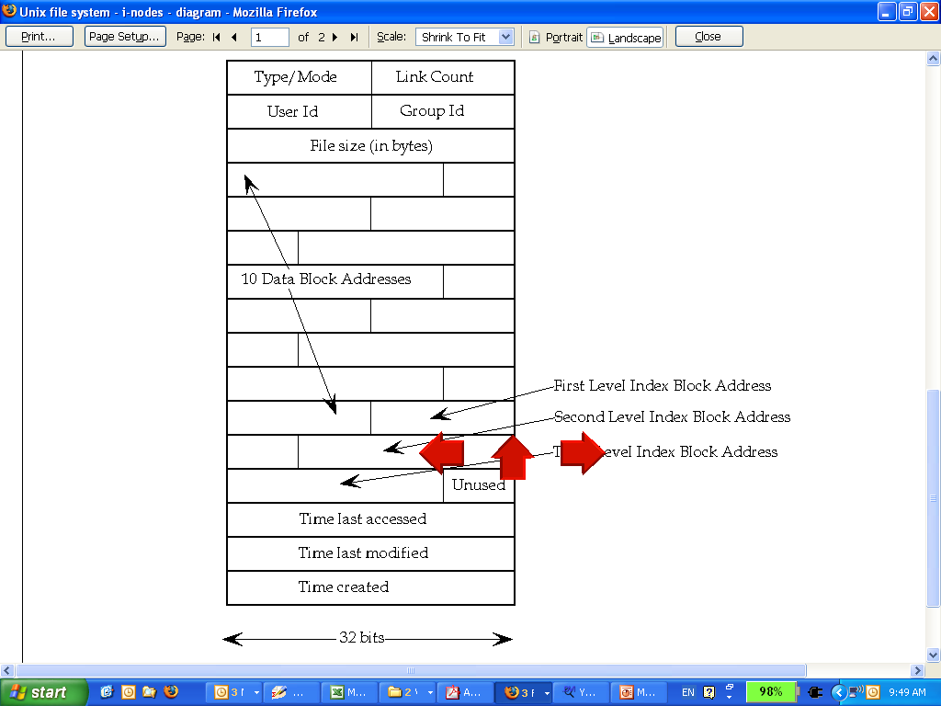
Kόμβοι δείκτη UNIX
Η εικόνα δείχνει τη δομή ενός inode σε ένα σύστημα αρχείων. Το inode αποθηκεύει πληροφορίες όπως τύπο και δικαιώματα αρχείου (Type/Mode), ταυτότητες χρήστη και ομάδας (User ID, Group ID), μέγεθος αρχείου, δείκτες σε μπλοκ δεδομένων και χρονικές σφραγίδες (προσπέλασης, τροποποίησης και δημιουργίας). Περιέχει άμεσους δείκτες (10 Data Block Addresses) και έμμεσους δείκτες πρώτου, δεύτερου και τρίτου επιπέδου για μεγαλύτερα αρχεία, προσφέροντας αποδοτική διαχείριση του χώρου αποθήκευσης.
Κάθε αρχείο αντιστοιχεί σε ένα inode

Slide 23
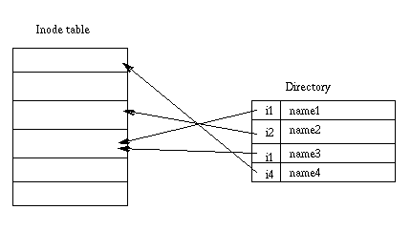
Κατάλογοι UNIX

Slide 24
Βασικά δικαιώματα Bits σε αρχεία (μη καταλόγους)
Στοιχεία ελέγχου ανάγνωσης κατά την ανάγνωση του περιεχομένου ενός αρχείου
  Δηλαδή, η κλήση του συστήματος ανάγνωσης
Στοιχεία ελέγχου εγγραφής που αλλάζουν το περιεχόμενο ενός αρχείου
  Δηλαδή, η κλήση συστήματος εγγραφής
Εκτέλεση στοιχείων ελέγχου φόρτωση του αρχείου στη μνήμη και εκτέλεση
  Δηλαδή, η κλήση συστήματος Execve

Slide 25
Bit άδειας σε καταλόγους
Το bit ανάγνωσης επιτρέπει σε κάποιον να εμφανίζει ονόματα αρχείων σε έναν κατάλογο
Το bit εκτέλεσης ελέγχει τη διέλευση από έναν κατάλογο
  κάνει μια αναζήτηση, επιτρέπει σε κάποιον να βρει κόμβο δείκτη # από το όνομα αρχείου
  Το CHDIR σε έναν κατάλογο απαιτεί εκτέλεση
Εγγραφή + έλεγχος εκτέλεσης δημιουργίας/διαγραφής αρχείων στον κατάλογο
  Η διαγραφή ενός αρχείου κάτω από έναν κατάλογο δεν απαιτεί δικαιώματα στο αρχείο
Η πρόσβαση σε ένα αρχείο που προσδιορίζεται από ένα όνομα διαδρομής απαιτεί εκτέλεση σε όλους τους καταλόγους κατά μήκος της διαδρομής

Slide 26
Τα suid, sgid, sticky bits
 | suid | SGID | sticky bit
Μη εκτελέσιμα αρχεία | Κανένα αποτέλεσμα | Επηρεάζουν το κλείδωμα (ασήμαντο για εμάς) | δεν χρησιμοποιείται πια
εκτελέσιμα αρχεία | Αλλαγή του EUID κατά την εκτέλεση του αρχείου | Αλλαγή EGID κατά την εκτέλεση του αρχείου | δεν χρησιμοποιείται πια
Καταλόγους | Κανένα αποτέλεσμα | Νέα αρχεία κληρονομούν την ομάδα του καταλόγου | Μόνο ο κάτοχος ενός αρχείου μπορεί να διαγράψει

Slide 27
Μερικά παραδείγματα
Ποια δικαιώματα απαιτούνται για την πρόσβαση σε ένα αρχείο/κατάλογο;
  Διαβάστε ένα αρχείο: /d1/d2/f3
  Γράψτε ένα αρχείο: /d1/d2/f3
  Διαγραφή αρχείου: /d1/d2/f3
  Μετονομάστε ένα αρχείο: από /d1/d2/f3 σε /d1/d2/f4
  …
Ο έλεγχος πρόσβασης αρχείων / καταλόγου γίνεται μέσω κλήσεων συστήματος
  π.χ., open(2), stat(2), read(2), write(2), chmod(2), opendir(2), readdir(2), readlink(2), chdir(2), ...

Slide 28
Τα τρία σύνολα bit δικαιωμάτων
Διαίσθηση:
  Εάν ο χρήστης είναι ο κάτοχος ενός αρχείου, τότε ισχύουν τα r/w/x bits για τον κάτοχο
  Διαφορετικά, εάν ο χρήστης ανήκει στην ομάδα στην οποία ανήκει το αρχείο, τότε ισχύουν τα r/w/x bits για την ομάδα
  Διαφορετικά, ισχύουν τα bit R/W/X για άλλους

Slide 29
Άλλα θέματα σε αντικείμενα στο UNIX
Προσβάσεις εκτός από ανάγνωση/εγγραφή/εκτέλεση(r/w/x)
  Ποιος μπορεί να αλλάξει τα bit δικαιωμάτων;
    Ο ιδιοκτήτης μπορεί
  Ποιος μπορεί να αλλάξει τον ιδιοκτήτη;
    Μόνο ο υπερχρήστης
Δικαιώματα που δεν σχετίζονται με αρχείο
  Επηρεάζοντας μια άλλη διαδικασία
  Λειτουργίες όπως ο τερματισμός λειτουργίας του συστήματος, η προσάρτηση ενός νέου συστήματος αρχείων, η ακρόαση σε χαμηλή θύρα
    Παραδοσιακά δεσμευμένο για τον χρήστη root

Slide 30
Αρχές ασφαλείας σχετικά με τον έλεγχο πρόσβασης
Η ψυχολογική αποδοχή σχετίζεται με τη διαμόρφωση πολιτικών ελέγχου πρόσβασης.
Πλήρης διαμεσολάβηση
Προεπιλογές ασφαλείας έναντι βλάβης
Ελάχιστο προνόμιο

Slide 31
Αρχή της πλήρους διαμεσολάβησης
Κάθε πρόσβαση σε κάθε αντικείμενο πρέπει να ελέγχεται για εξουσία. Η αρχή αυτή, όταν εφαρμόζεται συστηματικά, αποτελεί το πρωταρχικό θεμέλιο του συστήματος προστασίας. Επιβάλλει μια προβολή του ελέγχου πρόσβασης σε όλο το σύστημα, η οποία εκτός από την κανονική λειτουργία περιλαμβάνει προετοιμασία, ανάκτηση, τερματισμό λειτουργίας και συντήρηση. Συνεπάγεται ότι πρέπει να επινοηθεί μια αλάνθαστη μέθοδος προσδιορισμού της πηγής κάθε αιτήματος. Απαιτεί επίσης οι προτάσεις για την επίτευξη επιδόσεων με την ανάμνηση του αποτελέσματος ενός ελέγχου αρχής να εξετάζονται με σκεπτικισμό. Εάν συμβεί αλλαγή στην εξουσία, αυτά τα απομνημονευμένα αποτελέσματα πρέπει να ενημερώνονται συστηματικά.

Slide 32
Πώς μπορεί να παραβιαστεί η πλήρης διαμεσολάβηση
Οποιοδήποτε σύστημα που μπορεί να έχει άμεση πρόσβαση στο δίσκο μπορεί να παρακάμψει τον έλεγχο πρόσβασης σε επίπεδο συστήματος αρχείων

Slide 33
Αρχή των προεπιλογών ασφαλείας έναντι βλάβης
Βασίστε τις αποφάσεις πρόσβασης στην άδεια και όχι στον αποκλεισμό. Αυτή η αρχή [...] σημαίνει ότι η προεπιλεγμένη κατάσταση είναι η έλλειψη πρόσβασης και το σύστημα προστασίας προσδιορίζει τις προϋποθέσεις υπό τις οποίες επιτρέπεται η πρόσβαση. Η εναλλακτική λύση, στην οποία οι μηχανισμοί προσπαθούν να προσδιορίσουν τις συνθήκες υπό τις οποίες θα πρέπει να απορριφθεί η πρόσβαση, παρουσιάζει λανθασμένη ψυχολογική βάση για τον ασφαλή σχεδιασμό του συστήματος. Ένας συντηρητικός σχεδιασμός πρέπει να βασίζεται σε επιχειρήματα γιατί τα αντικείμενα πρέπει να είναι προσβάσιμα και όχι γιατί δεν πρέπει.

Slide 34
Εφαρμογή προεπιλογών ασφαλείας έναντι βλάβης
Π.χ. προσθήκη στη λίστα επιτρεπόμενων αντί για μαύρη λίστα, π.χ. για προϊόντα προστασίας από ιούς
  Πρόκληση, αντιμετώπιση νέου άγνωστου
Οι πολιτικές τείχους προστασίας χρησιμοποιούν την προεπιλεγμένη άρνηση
Ένας λογαριασμός επισκέπτη με δικαιώματα παραβιάζει τις προεπιλογές ασφαλούς αποτυχίας

Slide 35
Αρχή του ελάχιστου προνομίου
Κάθε πρόγραμμα και κάθε χρήστης του συστήματος θα πρέπει να λειτουργεί χρησιμοποιώντας το ελάχιστο σύνολο δικαιωμάτων που απαιτούνται για την ολοκλήρωση της εργασίας. Κατά κύριο λόγο, αυτή η αρχή περιορίζει τη ζημία που μπορεί να προκύψει από ατύχημα ή λάθος. Μειώνει επίσης τον αριθμό των πιθανών αλληλεπιδράσεων μεταξύ προνομιακών προγραμμάτων στο ελάχιστο για σωστή λειτουργία, έτσι ώστε ακούσιες, ανεπιθύμητες ή ακατάλληλες χρήσεις προνομίων να είναι λιγότερο πιθανό να συμβούν. [……] Ο κανόνας στρατιωτικής ασφάλειας της «ανάγκης γνώσης» είναι ένα παράδειγμα αυτής της αρχής.

Slide 36
Θέματα εναντίον διευθυντών
Τα δικαιώματα πρόσβασης καθορίζονται για λογαριασμούς χρηστών (εντολές).
Οι προσβάσεις πραγματοποιούνται από διεργασίες (υποκείμενα)
Το λειτουργικό σύστημα πρέπει να γνωρίζει για λογαριασμό ποιων λογαριασμών χρηστών εκτελείται μια διαδικασία
Πώς γίνεται αυτό στο Unix;

Slide 37
Επεξεργασία μοντέλου αναγνωριστικού χρήστη σε σύγχρονα συστήματα UNIX
Κάθε διεργασία έχει τρία αναγνωριστικά χρήστη
  πραγματικό αναγνωριστικό χρήστη (ruid) κάτοχος της διαδικασίας
  αποτελεσματικό αναγνωριστικό χρήστη (euid) που χρησιμοποιείται στις περισσότερες αποφάσεις ελέγχου πρόσβασης
  αποθηκευμένο αναγνωριστικό χρήστη (suid)
και τρία αναγνωριστικά ομάδας
  πραγματικό αναγνωριστικό ομάδας
  πραγματικό αναγνωριστικό ομάδας
  αποθηκευμένο αναγνωριστικό ομάδας

Slide 38
Επεξεργασία μοντέλου αναγνωριστικού χρήστη σε σύγχρονα συστήματα UNIX
Όταν μια διαδικασία δημιουργείται με πιρούνι(fork)
  κληρονομεί και τα τρία αναγνωριστικά χρηστών από τη γονική του διαδικασία
Όταν μια διεργασία εκτελεί ένα αρχείο από εκτέλεση(exec)
  διατηρεί τα τρία αναγνωριστικά χρήστη του, εκτός εάν έχει οριστεί το bit set-user-ID του αρχείου, οπότε στο πραγματικό uid και στο αποθηκευμένο uid εκχωρείται το αναγνωριστικό χρήστη του κατόχου του αρχείου
Επιπλέον, μια διαδικασία μπορεί να αλλάξει τα αναγνωριστικά χρήστη μέσω κλήσεων συστήματος

Slide 39
Η ανάγκη για suid/sgid Bits
Ορισμένες λειτουργίες δεν μοντελοποιούνται ως αρχεία και απαιτούν αναγνωριστικό χρήστη = 0
  Διακοπή του συστήματος
  σύνδεση/ακρόαση σε "προνομιακές θύρες" (θύρες TCP/UDP κάτω από 1024)
  Οι χρήστες που δεν έχουν root χρειάζονται αυτά τα δικαιώματα
Ο έλεγχος πρόσβασης σε επίπεδο αρχείου δεν είναι αρκετά λεπτομερής
Η ακεραιότητα του συστήματος απαιτεί περισσότερα από τον έλεγχο του ποιος μπορεί να γράψει, αλλά και πώς γράφεται

Slide 40
Προβλήματα ασφαλείας προγραμμάτων με suid/sgid
Αυτά τα προγράμματα είναι συνήθως ρίζα(root) setuid
Παραβιάζει την αρχή των ελάχιστων προνομίων
  Κάθε πρόγραμμα και κάθε χρήστης πρέπει να λειτουργεί χρησιμοποιώντας τα λιγότερα δικαιώματα που απαιτούνται για την ολοκλήρωση της εργασίας
Γιατί η παραβίαση των ελάχιστων προνομίων είναι κακή;
Πώς θα εκμεταλλευόταν ένας εισβολέας αυτό το πρόβλημα;
Πώς να λύσετε αυτό το πρόβλημα;

Slide 41
Αλλαγή αποτελεσματικών αναγνωριστικών χρήστη
Μια διεργασία που εκτελεί ένα πρόγραμμα set-uid μπορεί να εγκαταλείψει το προνόμιό της. Μπορεί
  Να απορρίψει μόνιμα τα προνόμιά της
    καταργεί το αναγνωριστικό χρήστη με δικαιώματα και από τα τρία αναγνωριστικά χρήστη
  Να απορρίψει προσωρινά τα προνόμιά της
    Καταργεί το προνομιακό αναγνωριστικό χρήστη από το πραγματικό UID του, αλλά το αποθηκεύει στο αποθηκευμένο UID του, αργότερα η διαδικασία μπορεί να αποκαταστήσει το δικαίωμα επαναφέροντας το προνομιακό αναγνωριστικό χρήστη στο πραγματικό UID του

Slide 42
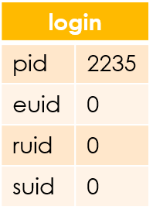
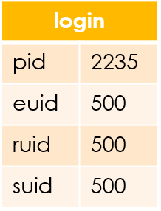
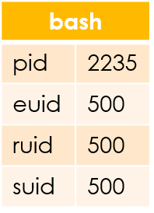
Τι συμβαίνει κατά τη σύνδεση
Setuid(500)
exec ("bash")
πιρούνι(fork)
Αφού η διαδικασία σύνδεσης επαληθεύσει ότι ο κωδικός πρόσβασης που εισαγάγατε είναι σωστός, εκδίδει μια κλήση συστήματος setuid.
Στη συνέχεια, η διαδικασία σύνδεσης φορτώνει το κέλυφος, δίνοντας στον χρήστη ένα κέλυφος σύνδεσης.
Ο χρήστης πληκτρολογεί την εντολή passwd για να αλλάξει τον κωδικό πρόσβασής του.

Slide 43
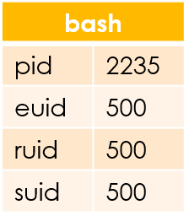
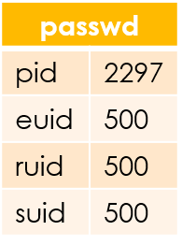
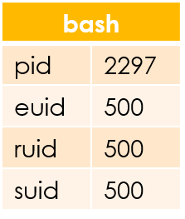
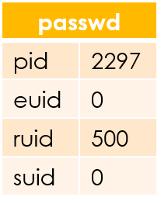
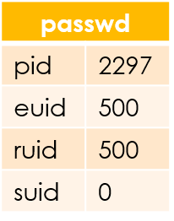
Μόνιμη απόρριψη προνομίων
exec("passwd")
Η κλήση fork δημιουργεί μια νέα διαδικασία, η οποία φορτώνει το "passwd", το οποίο ανήκει στον χρήστη root και έχει οριστεί bit setuid.
Προσωρινή απόρριψη προνομίων

Slide 44

Ευχαριστώ
Ώρες γραφείου:
Μ-Θ 3:00μμ-4:30μμ δωμάτιο C402
Στείλτε όλες τις ερωτήσεις στη διεύθυνση:
gehad@example.com

